Slide 1
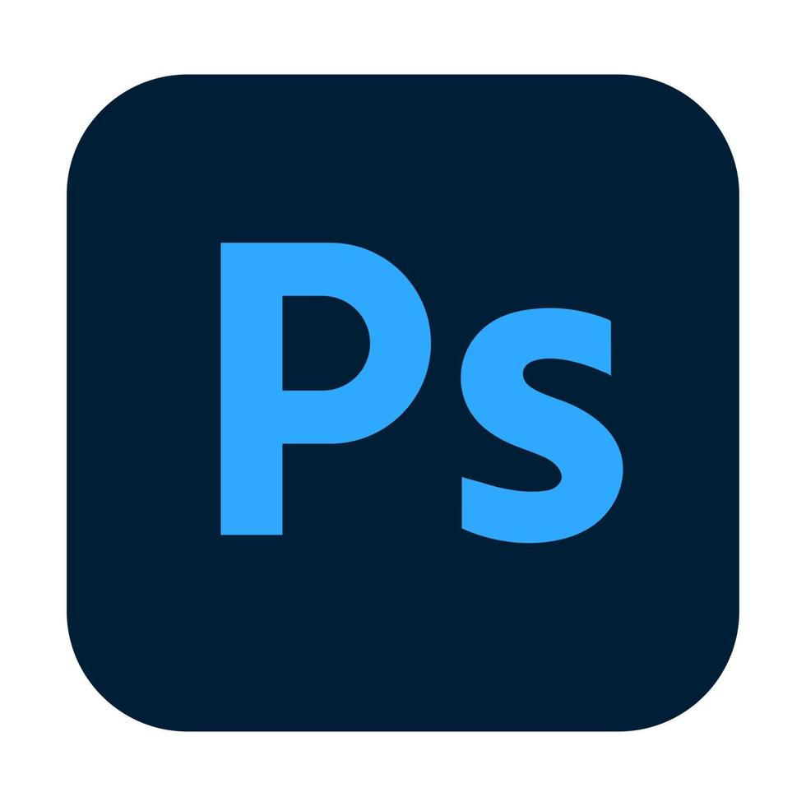
PHOTOSHOP
PROFESSOR: LEONILSON SOUZA
FERRAMENTA RETÂNGULO
FERRAMENTA RETÂNGULO ARREDONDADO
FERRAMENTA ELIPSE
FERRAMENTA POLÍGONO
FERRAMENTA LINHA
FERRAMENTA FORMA PERSONALIZADA
FERRAMENTA ZOOM E SUAS PROPRIEDADES
FERRAMENTA LATA DE TINTA
FERRAMENTA TEXTO

Slide 2
Ferramenta Retângulo
O que é a Ferramenta Retângulo?
A ferramenta Retângulo permite criar formas geométricas retangulares no Photoshop. Ela pode ser usada tanto para criar formas vetoriais quanto para desenhar trajetórias (contornos).
Como usar passo a passo
Abra o Photoshop Arquivo → Novo (Ctrl + N) Escolha o tamanho da tela e clique em OK.
Selecione a ferramenta Retângulo
No painel de ferramentas, clique no ícone do Retângulo (atalho: U)
Se não aparecer, clique e segure no ícone de forma para abrir o menu oculto.
Crie a forma no seu projeto
Clique e arraste na tela para desenhar um retângulo.
Dicas úteis
Ação | Como fazer
Desenhar um retângulo normal | Clique e arraste livremente
Desenhar um quadrado perfeito | Pressione Shift e arraste
Desenhar do centro para fora | Pressione Alt (Windows)

Slide 3
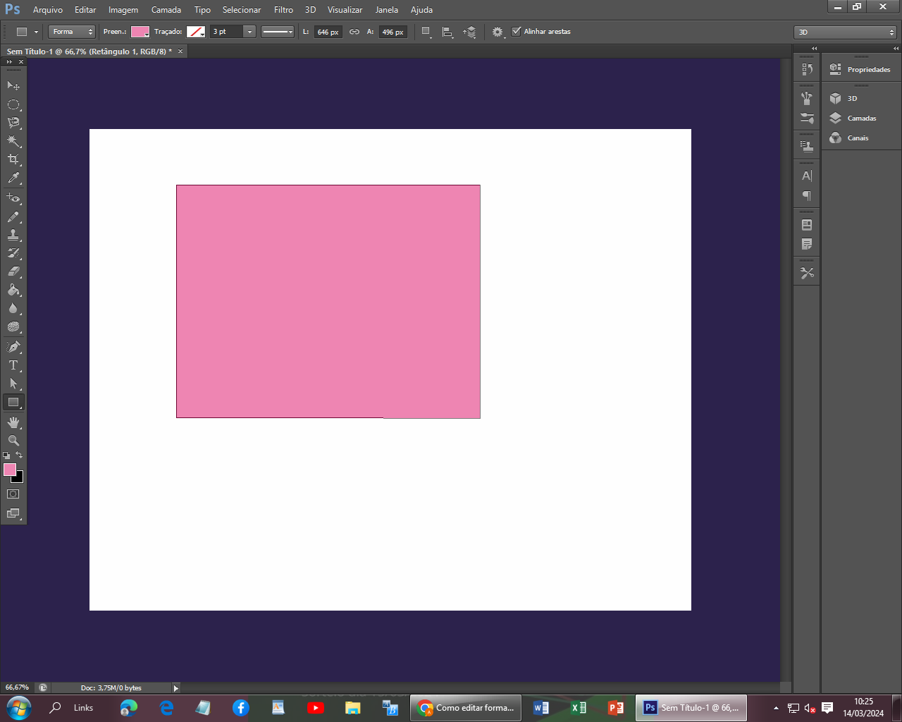
Ferramenta Retângulo - BARRA DE FERRAMENTAS
Funções da Barra de Opções
Opção | Para que serve
Modo | Escolhe o tipo da forma: Forma, Caminho (só contorno) ou Pixels (desenha direto).
Preenchimento | Define a cor de dentro da forma.
Traçado | Define a cor, largura e estilo da borda (linha contínua, tracejada, etc.).
Largura e Altura (L & A) | Permite digitar valores manualmente para o tamanho da forma.
Operações de Caminho | Controla como várias formas interagem: somar, subtrair, interseção, etc.
Alinhamento de Caminho | Alinha e distribui várias formas entre si.
Disposição de Caminho | Define a ordem das formas (qual fica na frente ou atrás).
Formas adicionais e engrenagem ⚙️ | Mostra opções extras: mais formas, limites ao desenhar, largura da linha guia, etc.

Slide 4
Ferramenta Retângulo Arredondado
O que é a Ferramenta Retângulo Arredondado?
Permite desenhar formas retangulares com cantos arredondados. Funciona tanto com formas vetoriais, pixels ou trajetórias (contornos).
Como usar passo a passo
1. Selecione a ferramenta Retângulo Arredondado
No painel de ferramentas, clique no ícone da Forma e segure.
Escolha Retângulo Arredondado na lista.
Atalho rápido: pressione U e troque de forma na barra superior.
2. Crie a forma no seu projeto
Clique e arraste para desenhar o retângulo com cantos arredondados
A barra de ferramentas superior dessa forma é a mesma usada na Ferramenta Retângulo: inclui modo, preenchimento, traçado, largura e altura, opções de caminho, alinhamento, disposição e ícone da engrenagem ⚙️ com opções extras.

Slide 5
Ferramenta Elipse
O que é a Ferramenta Elipse?
Permite desenhar círculos e elipses (formas ovais). Funciona com vetores, pixels ou caminhos — ideal para criar elementos arredondados no seu projeto.
Como usar passo a passo
Selecione a ferramenta Elipse
No painel de ferramentas, clique no grupo de Formas (atalho: U)
Escolha Elipse na lista suspensa
Desenhe a forma
Posicione o ponteiro na tela
Clique e arraste para criar uma elipse
Editar a forma depois de criar
Para dimensionar, girar ou transformar a elipse: Vá em Editar > Transformação Livre ou use o atalho Ctrl + T → Ajuste como quiser e pressione Enter para confirmar.
A barra de ferramentas superior é igual à das outras formas (Retângulo e Retângulo Arredondado).

Slide 6
Ferramenta Polígono
O que é a Ferramenta Polígono?
Permite desenhar formas com vários lados, como triângulos, pentágonos, hexágonos, estrelas e outros polígonos personalizados.
1. Selecione a ferramenta Polígono
No grupo de ferramentas de forma (atalho: U)
Clique e segure sobre o ícone da Forma → Escolha Polígono
2. Desenhe a forma na tela
Clique e arraste sobre a área de trabalho do Photoshop para criar o polígono.
Na barra superior, ajuste a opção “Lados”
Barra de ferramentas da forma Polígono
Igual às outras formas (Retângulo, Elipse):

Slide 7
Ferramenta Linha
O que é a Ferramenta Linha?
Permite desenhar uma linha reta entre dois pontos, podendo ser vetor, caminho ou pixel. Ideal para criar divisores, elementos gráficos simples e traços personalizados.
Selecione a ferramenta Linha
No grupo de formas, clique e segure até aparecer a opção Linha
Crie a linha
Clique e arraste na tela para desenhar
A linha será criada na direção do arraste
Configurações na barra de propriedades
Modo: Forma, Caminho ou Pixels
Espessura da linha: defina a largura em pixels (ex: 5 px, 10 px)
Tipo de linha: cheia, tracejada ou personalizada
Altura da linha: especialmente útil quando trabalha com traços como flechas
Cor e traçado: escolha o preenchimento e contorno da linha
Ícone da engrenagem: permite ativar pontas de flecha, ajustar ângulo e tamanho das pontas
Observação:
Para linhas editáveis e escalonáveis, use o modo Forma. Para arte final em pixel, use o modo Pixels (mas atenção: esse modo é destrutivo, ou seja, não pode ser editado depois com a ferramenta de forma).

Slide 8
Ferramenta Forma Personalizada
O que é a Ferramenta Forma Personalizada?
Permite desenhar formas decorativas prontas, como setas, balões de fala, corações, símbolos, selos e muito mais. São vetoriais, ou seja, podem ser redimensionadas sem perder qualidade.
Selecione a ferramenta Forma Personalizada
Fica agrupada com outras formas (Retângulo, Elipse, etc.)
Escolha uma forma
Na barra superior, localize o campo Formas
Clique na miniatura da forma atual
Uma janela se abrirá com várias opções padrão
Ajuste a forma desejada
Clique e arraste na tela para aplicar
Pressione Shift se quiser manter proporções perfeitas
Pressione Alt para desenhar a partir do centro
Observação importante
Ao clicar na engrenagem da janela de formas, aparece a opção “Carregar Formas...”, que permite inserir formas salvas no computador (arquivos .CSH).

Slide 9
Ferramenta Zoom
O que é a Ferramenta Zoom?
É usada para aumentar ou diminuir o nível de aproximação da área de trabalho, permitindo observar e editar com mais precisão detalhes da imagem.
Dar zoom in (aumentar)
Clique na área da imagem com a lupa + (mais)
Ou pressione e segure Alt e role o scroll do mouse para cima
Dar zoom out (diminuir)
Clique com a lupa − (menos)
Ou pressione Alt e clique na imagem
Scroll para baixo com Alt também reduz
Barra de propriedades da Ferramenta Zoom
Recurso | Função
🔍 Zoom + ou - | Alterna entre ampliar e reduzir a imagem
🖱️ Zoom por arrasto | Permite clicar e arrastar horizontalmente para controlar o zoom
📐 Ajustar Tela | Ajusta o zoom para mostrar todo o documento na tela
🧱 Preencher Tela | Aumenta o zoom para preencher toda a área de trabalho com a imagem
🔁 Rolar para Zoom | Permite usar o scroll do mouse para dar zoom

Slide 10
Ferramenta Lata de Tinta
O que é a Ferramenta Lata de Tinta?
Ela permite preencher rapidamente uma área inteira com uma cor sólida, com base na cor do primeiro plano (foreground color). Muito útil para fundos, formas fechadas ou áreas com contorno definido.
Selecione a ferramenta Lata de Tinta
Atalho: pressione a tecla G (caso esteja no Gradiente, clique com botão direito e troque)
Escolha a cor do preenchimento
Clique na caixa superior da barra de ferramentas para escolher a cor do primeiro plano

Slide 11
Ferramenta Lata de Tinta
Configure as opções da ferramenta na barra de propriedades:
Opção | Função
Modo | Define o tipo de mistura (normal, multiplicar, etc.)
Opacidade | Controla a transparência do preenchimento
Tolerância | Define o quanto de variação de cor será permitido no preenchimento
Suavização de serrilhado | Deixa as bordas do preenchimento mais suaves
Adjacente | Marca se o preenchimento deve se aplicar apenas em áreas conectadas
Todas as camadas | Permite preencher com base no conteúdo de todas as camadas
Clique dentro da área que deseja preencher.

Slide 12
Ferramenta Lata de Tinta
Dicas e Observações Importantes
Certifique-se de que a área esteja fechada (sem furos no contorno), senão a cor pode vazar para fora.
A tolerância padrão é 32 — se sua imagem tiver tons parecidos, aumente esse valor para preencher mais regiões.
Se estiver tentando preencher uma forma vetorial, a Lata de Tinta não funcionará. Use as opções de Preenchimento na barra de formas.

Slide 13
Ferramenta Texto
O que é Texto no Photoshop?
O texto no Photoshop é baseado em vetores, ou seja, você pode aumentar ou diminuir o tamanho sem perder qualidade. Pode ser usado para títulos, legendas, parágrafos, composições gráficas, etc.
Tipos de Texto:
Tipo | Como Funciona
Texto de Ponto | Clique na tela e comece a digitar. Ideal para títulos e frases curtas.
Texto de Parágrafo | Clique e arraste para criar uma caixa de texto. Ideal para blocos de texto maiores.
Selecione a Ferramenta Texto
Clique na tela para digitar (Texto de Ponto) ou Clique e arraste para criar uma caixa de texto (Texto de Parágrafo)
Digite o conteúdo desejado

Slide 14
Ferramenta Texto
Horizontal ou Vertical?
Por padrão, o Photoshop usa Texto Horizontal
Se quiser digitar na vertical, clique e segure a ferramenta Texto e selecione Texto Vertical no menu que aparece
Usando a Barra de Propriedades
Com a ferramenta Texto ativa ou com uma camada de texto selecionada, a Barra de Propriedades (na parte superior da tela) permite:
Alterar fonte, tamanho, cor do texto
Ajustar alinhamento (esquerda, centralizado, direita)
Mudar o estilo da fonte (negrito, itálico etc.)
Controlar o espaçamento entre letras e linhas

Slide 15
ATIVIDADE
DESAFIO: Crie um anúncio digital para divulgar uma promoção de desconto em uma empresa fictícia.
Objetivo
Usar a Ferramenta Texto e os conhecimentos trabalhados em aula (formas, degradês e outros elementos) para criar um anúncio visual profissional, como se fosse postado nas redes sociais
INSTRUÇÕES
Escolha um produto para representar a promoção (ex: camiseta, moletom, mochila, jaleco etc.);
Pesquise na internet uma imagem PNG do produto escolhido (com fundo transparente);
Importe a imagem para o Photoshop e monte um anúncio digital criativo, usando as ferramentas aprendidas até aqui.
O que seu anúncio pode conter:
Nome da empresa fictícia (você pode usar Motiva Confecções ou inventar o seu); Informação clara sobre o desconto (ex: 30% OFF ou Desconto Especial!); Tempo de validade da promoção (ex: “Somente essa semana!”); Um slogan ou frase criativa (ex: “Vista-se com atitude!”); A imagem do produto (em PNG, com fundo transparente); Elementos gráficos como formas, cores, degradês, linha, elipse etc.; Uso de texto de ponto e texto de parágrafo; Organização visual: hierarquia, contraste, alinhamento e harmonia.

